Slide 1


Vœux de bienvenue
BIMS’ day 2025

Slide 2
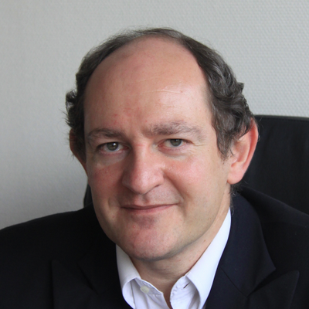

BIMS’ day 2025
Conférence
Guy Perrière

Slide 3

BIMS’ day 2025
Pause Café
Reprise 11h15

Slide 4
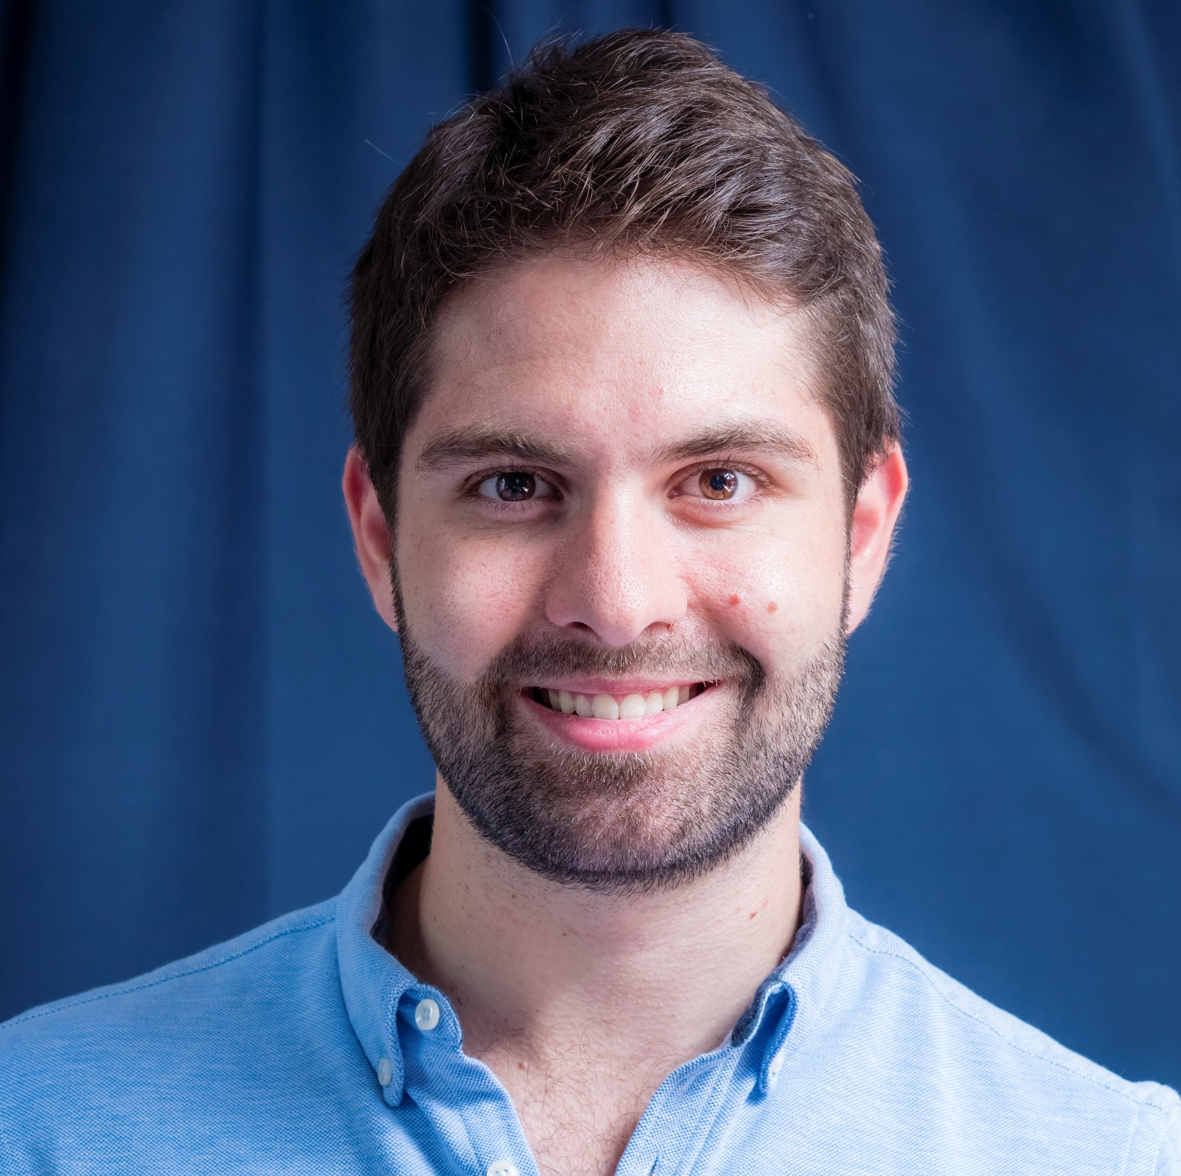
BIMS’ day 2025
Conférence
Loïc Lannelongue

Slide 5

BIMS’ day 2025
Buffet du midi
Reprise 14h

Slide 6

BIMS’ day 2025
Animation
BLAST ton cerveau
Quizz bioinfo

Slide 7
BIMS’ day 2025
Pause Boisson
Reprise 16h25
Salle Activités

Slide 8
BIMS’ day 2025
Remise de prix

Slide 9


BIMS’ day 2025
Cocktail Normand
Buffet Sequençidre

